Slide 1
A növényegészségügy hatósági ellenőrzési rendszere, a nem-honos károsítók bekerülésének és terjedésének megakadályozása
Szőnyegi Sándor
Növény-, Talaj- és Agrárkörnyezet-védelmi Igazgatóság
Növényegészségügyi és Szaporítóanyag-ellenőrzési Osztály
2015. november, Debrecen

Slide 2
Tematika
A NÉBIH felépítése
Magyarországon legújabban megjelent nem-honos, karantén károsítók
Közeljövőben fenyegető nem-honos károsítók
A burgonya zárlati és nem-honos károsítóinak elterjedésével kapcsolatos aktuális kérdések
Egyéb nem listás, figyelemfelkeltő károsítók

Slide 3
A NÉBIH felépítése
Földművelésügyi Minisztérium
Államtitkárság
NÉBIH
Elnök
Elnöki titkárság
Belső Ellenőrzési ig.
Humán politikai Ig.
Rendszerszervezési és Felügyeleti Ig.
Élelmiszerbiztonsági Kockázatértékelési Ig.
Kiemelt Ügyek Ig.
Élelmiszerlánc-biztonsági és Állategészségügyi Elnökhelyettes
Gazdasági Elnökhelyettes
Tenyésztési és Növény Termesztési Elnökhelyettes
Növény-, Talaj- és Erdővédelmi Elnökhelyettes
Állat-egészségügyi és Állatvédelmi Ig.
Felügyeleti díj és Forgalmazói Ellenőrzési Ig.
Állattenyésztési Ig.
Növény-, Talaj- és
Agrárkörnyezet-védelmi Igazg.
Élelmiszer- és Takarmány-biztonsági Ig.
Növénytermesztési és Kertészeti Ig.
Költségvetési Ig.
Földművelésügyi Igazgatóság
Állat-egészségügyi Diagnosztikai Ig.
Vagyongazdálkodási és Üzemeltetési Ig.
Borászati és Alkoholos Italok Ig.
Erdészeti Ig.
Infromatikai Ig.
Állatgyógyászati Termék-vizsgáló Ig.

Slide 4
A NÉBIH – NTAI felépítése
NÉBIH
Elnök
Növény-, Talaj- és Erdővédelmi Elnökhelyettes
Növény-, Talaj- és Agrárkörnyezet-védelmi Igazgatóság
Növényegészségügyi és Szaporítóanyag-ellenőrzési Osztály
Növenyegészségügyi és Molekuláris Biológiai Laboratórium
Engedélyezési Igazgatóhelyettesség
Velencei Virológiai Laboratórium
Pécsi Bakteriológiai Laboratórium
Növényvédelemi Technológia Fejlesztési és Koordinációs Osztály
Növényvédelmi Hatósági Osztály
Talajvédelmi Laboratóriumok
Szolnok, Tanakajd, Velence
Növényvédő szer és Termésnövelő anyag Engedélyezési Osztály
Növényi Termék Ellenőrzési Osztály
Pécsi Talajbiológiai Laboratórium
Talajvédelmi Hatósági Osztály
Növényvédő szer és Termésnövelő anyag Értékelési Osztály
Növenyvedőszermaradék-analitikai Laboratóriumok
Miskolc, Hódmezővásárhely, Szolnok, Velence
Agrárkörnyezet-védelmi és Koordinációs Osztály
Gödöllői Vízélettani Laboratórium

Slide 5
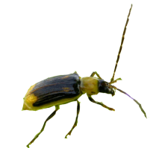
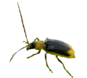
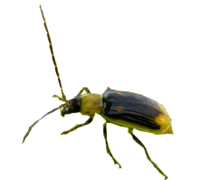





A nem-honos, nagy gazdasági veszteséget okozó károsítók terjedése elleni védelem
A növényegészségügy fő célja
Megtelepedés után
a károsítómentesség
visszaállításának esélye
csekély
Bekerülés megelőzése
Mit tegyünk, ha bekerült?
Meg kell akadályozni
a megtelepedést
és terjedést.
!
!

Slide 6
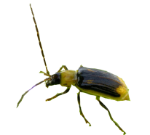
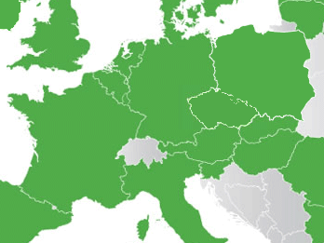

Kockázatelemzés alapvető a növény-egészségügyi jogszabályozásban
7/2001 FVM
növény-egészségügyi rendelet
?
Mely károsítók jelentenek növény-egészségügyi kockázatot?
Mely növények, növényi termékek jelentenek növény-egészségügyi kockázatot?
Károsító veszélyesség elemzés (PRA= Pest Risk Analysis)
a TERMÉK KOCKÁZAT lehet
elfogadható
kezelhető
elfogadhatatlan
szabadon bejöhet
vizsgálatköteles
tilalmazott
+
bizonyítvány
BIP
(EU határállomás)

Slide 7
Növény-egészségügyi hatósági ellenőrzési rendszer (NEÜER)
a kockázatok elfogadható szintre csökkentéséhez
Részt vesz a felderítésben:
- Erdészeti Igazgatóság
- Növ.véd. és Növ.orvosi Kamara
Növény-egészségügyi bizonyítvány,
utóellenőrzés
Kutatási behozatal
Adatot szolgáltat:
tudományos intézmények
Csekélyebb kockázatú
növények, növényi termékek
Import
a csekélyebb kockázatú
termékek,
fogyasztásra termelt növények,
szemes termények,
természeti és
mesterséges
környezet növények
ellenőrzésére
Növ.eü.
vizsgálati rendszer
Felderítési rendszer
Felderítés
Nagyobb kockázatú
növények,
növényi termékek
fogyasztásra termelt növények,
szemes termények,
természeti és mesterséges környezet növényei
a nagyobb kockázatú termékek
szaporítóanyagok,
ültetésre szánt növény
vetőmagvak,
egyes faanyagok
és termések
szaporítóanyagok,
ültetésre szánt növény
vetőmagvak,
egyes faanyagok
és termések
53 károsítóra
Növ.eü.
vizsgálati rendszer
Felderítési rendszer
a csekélyebb kockázatú
termékek,
fogyasztásra termelt növények, szemes termények, természeti és
mesterséges
környezet növények
ellenőrzésére
Export
a nagyobb kockázatú termékek
szaporítóanyagok, ültetésre szánt növény, vetőmagvak, egyes faanyagok
és termések
ellenőrzésére
Tervezett
(hálóterv)
Célzott
(célirányos)
Alap
vizsgálatok.
kiegészítő ellenőrzés
Kiemelt
károsítóra
Hazai termesztés,
EU-n belüli forgalmazás
Károsító
specifikus
vizsgálatok
Szúrópróba-
szerű
Növényútlevél
utóellenőrzés
Kutatási behozatal

Slide 8
Magyarországon
legújabban megjelent
nem-honos, karantén károsítók

Slide 9
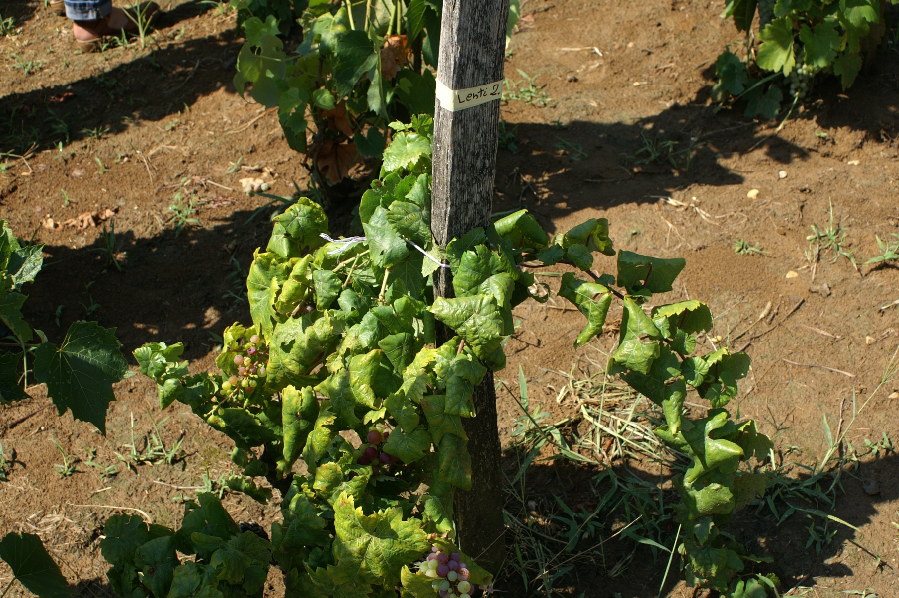
Szőlő aranyszínű sárgaság fitoplazmával fertőzött szőlő (Lenti)

Slide 10
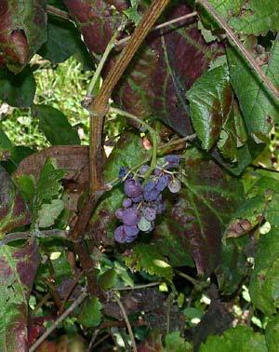
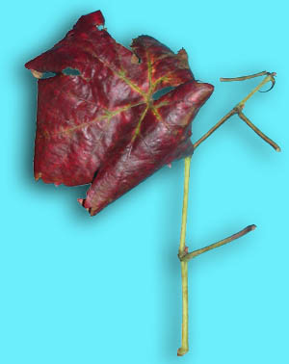
FD által okozott tünetek
csökkent értékű szőlőfürtök kialakulása
csökkent mértékű hajtás, elfásodás
A Flavescense dorée és Stolbur fitoplazma tünetei hasonlítanak
Elkülönítés: Kizárólag molekuláris diagnosztikai módszerekkel

Slide 11
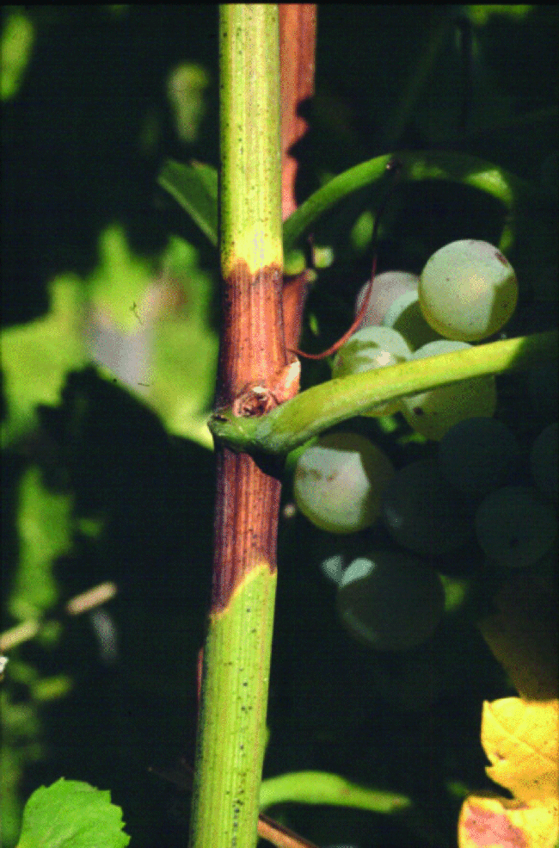
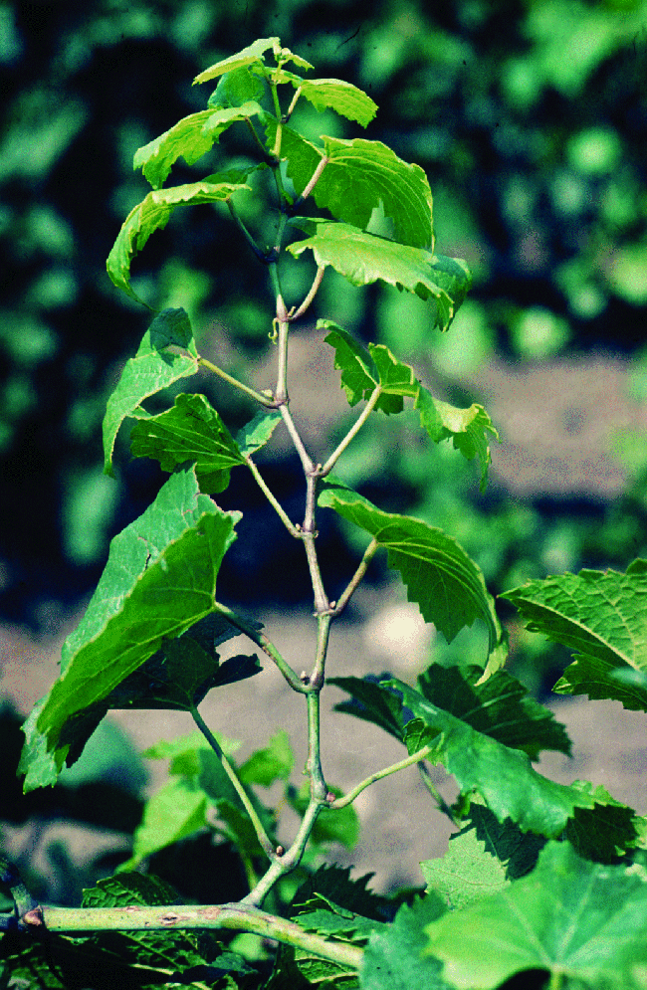
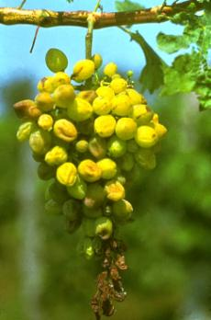
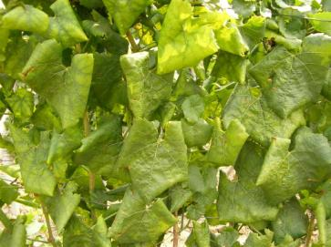

Slide 12

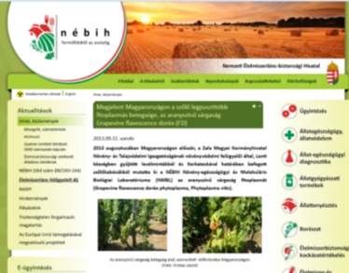
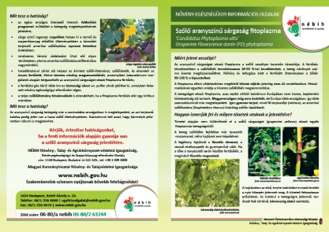
A hatósági fellépés a terjedés megakadályozására
    Jogszabály (7/2001) módosítás :
    9/2014 FM rendelet, tv. Mód – elhanyagolt területre
    Készenléti terv: NÉBIH – feladatok + felkészülés az intézkedésekre a fertőzött és még nem fertőzött területekre, öko-gazdálkodásban is (honlapon)
    Cselekvési terv – megyei NTI: intézkedések a konkrét fertőzési esethez
    Szakmai fórumok (11) a termelők, kutatók részére
    Tájékoztatók – termelők, lakosság honlap, plakát, szórólap

Slide 13
Magyarország borvidékeinek területe (63.470 ha)
FD-fertőzés előfordulása (2014-2015)
Szőlőn
Iszalagon

Slide 14
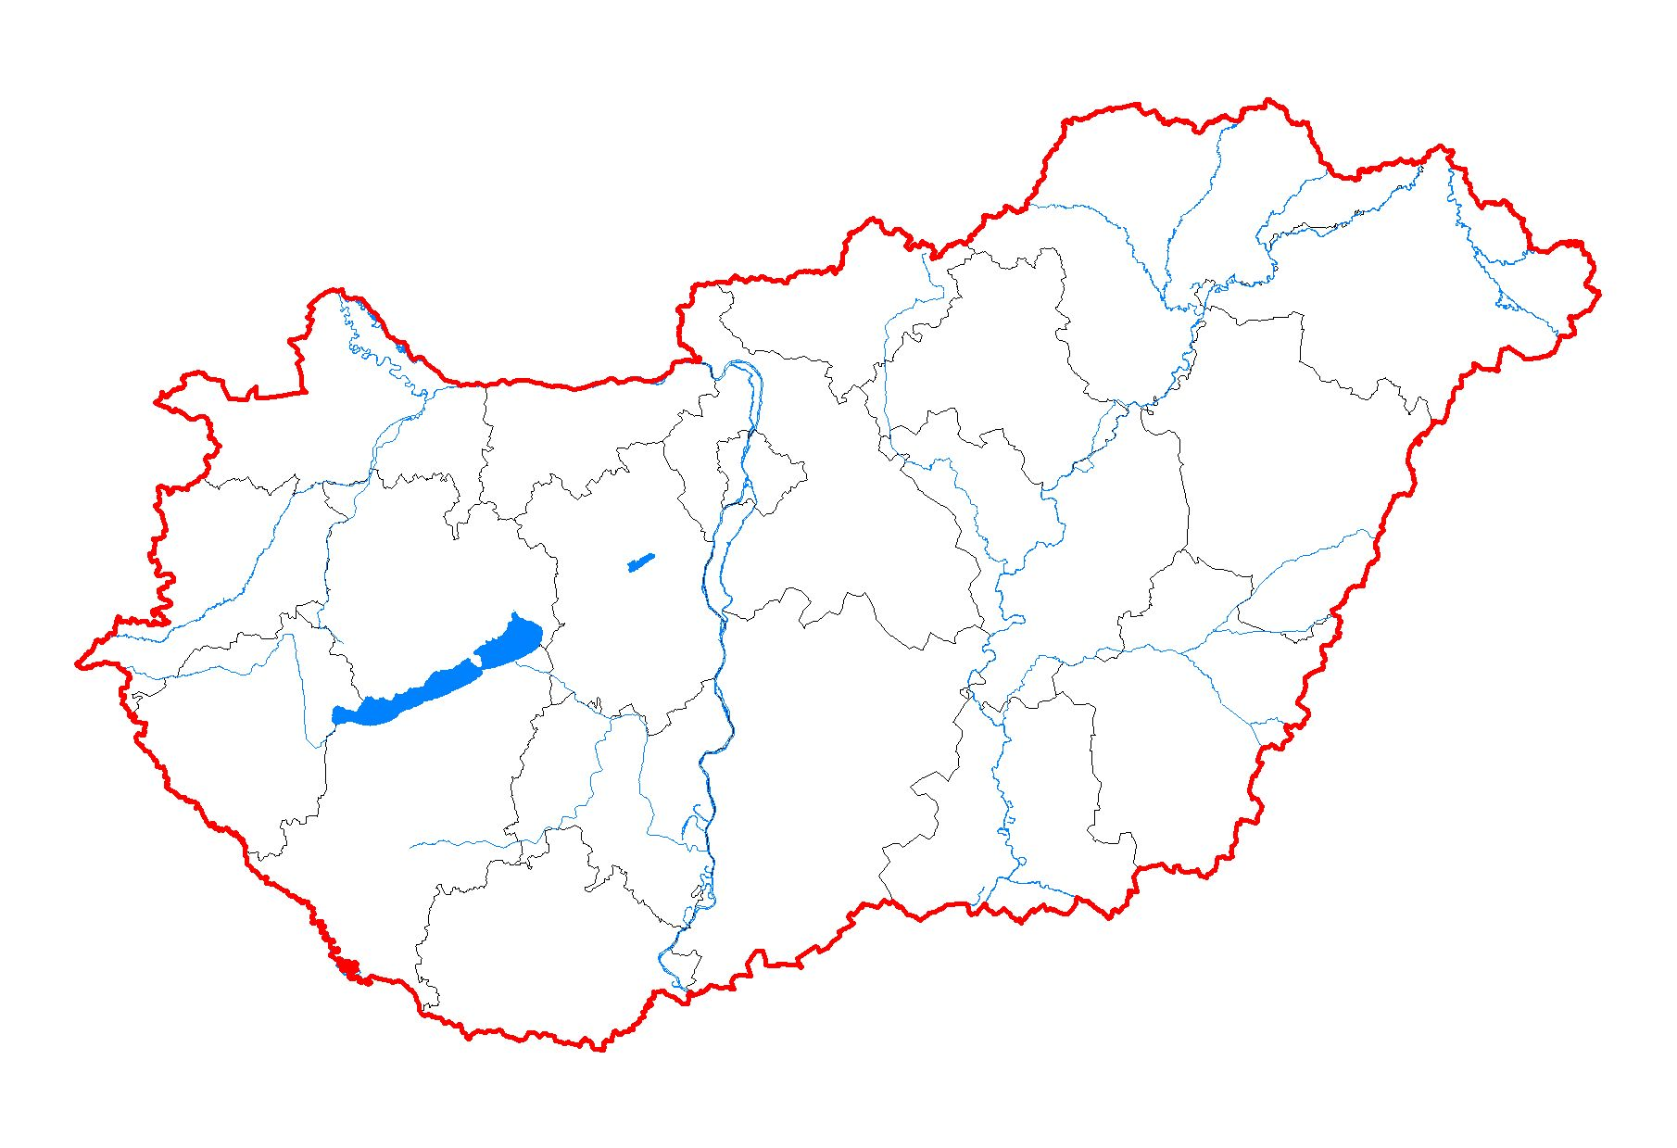
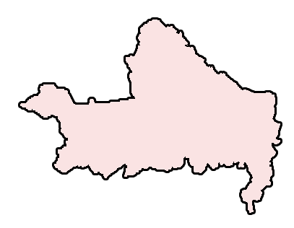
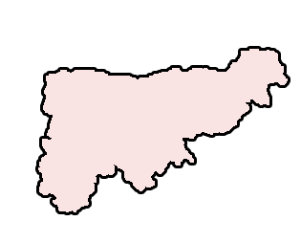
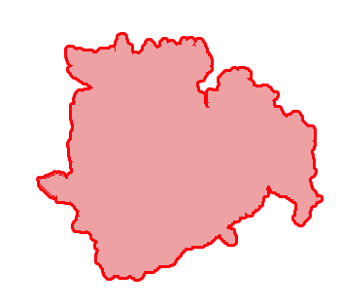
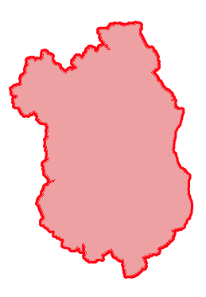
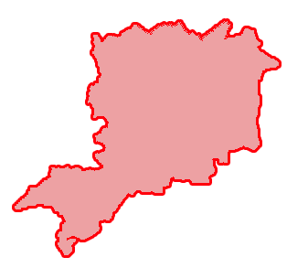
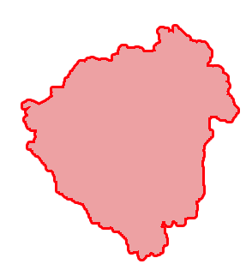
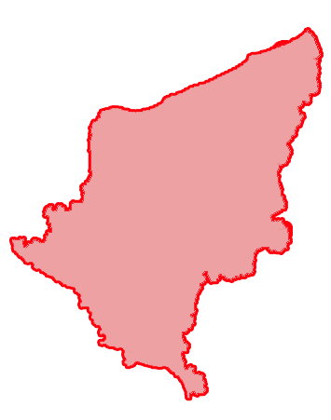
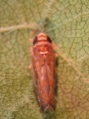

Az amerikai szőlőkabóca és az aranyszínű sárgaság fitoplazma
elterjedtsége Magyarországon 2014-ben
amerikai szőlőkabóca populáció nagysága
jelentős
közepes
csekély
235
Sopron
1*
56
Győr-Moson-Sopron
Komárom-
Esztergom
Neszmély
?
Mór
Fejér
29
Veszprém
2
8
Vereb
Csehimintszent
50
87
Vas
3
36
13+2*
30
Zala
Badacsonytomaj
215
Lenti
Nagykanizsa
Karád
68
42
Somogy
2015
Csurgó
2006
Lenti
2013
2013-14
Össz növ. minta
FD
sztolbur
* iszalagban

Slide 15
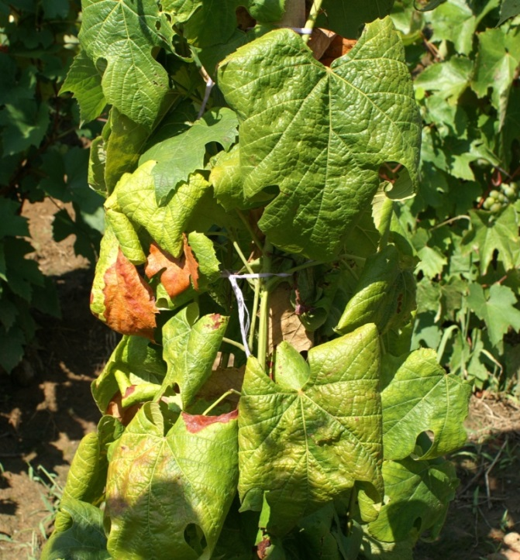
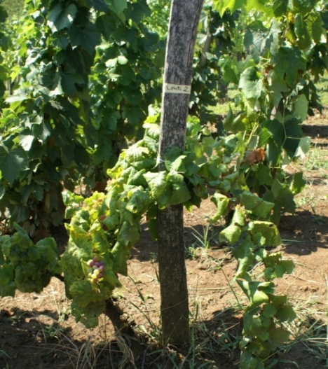
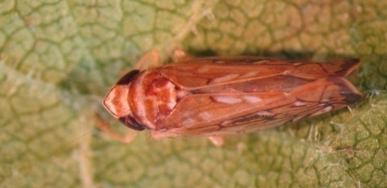
Szőlő aranyszínű sárgaság fitoplazma
Grapevine flavescence dorée phytoplasma(FD)
‘Candidatus Phytoplasma vitis’
szőlőben:
Lenti , Kerkateskánd, Tornyiszentmiklós,
Badacsonytomaj (2013, 2014, 2015)
Mór, Vereb, Csehimindszent (2014, 2015)
Karád, Nagykanizsa (2015)
erdei iszalagban: Lenti, Kerkateskánd, Badacsonytomaj (2013. nov.), Kocs (2014. Komárom megye), Sopron (2015)
FD vektorában (Scaphoideus titanus): Kerkateskánd
2.
Visszaszorítás
3. Hosszú távú védekezés
1. Felszámolás

Slide 16
Szőlőkabóca
Szakmai Munkacsoportok
  Tagjai: kutatók, egyetemi oktatók, NÉBIH NTAI,
  megyei NTI, hegyközségek, Syngenta Kft., termelők
Fitoplazma
KUTATÁS
Egyéb vektorok szerepe
Vektorok biológiája, gazdanövényei
Készítmények biológiai hatása
növényvédelmi technológia kidolgozása
Szőlő, gyümölcs és szántóföldi kultúrák fitoplazmás betegségei és azok átviteli módjai
Egyéb gazdanövények jelentősége
a növényanyag mentesítésének gyakorlati lehetőségei
INFORMÁCIÓ
  Védekezéshez felhívások a termelőknek, érdekképviseleteknek
    lárvakelés kezdete
    lárvastádiumok jelzése
    rajzás kezdete
    technológiai javaslatok
Felderítéshez a felügyeletnek termelőknek, érdekképviseleteknek
Mentesítéshez az eljárás gyakorlati eredményei a termelőknek

Slide 17
Hatósági intézkedések
a teljes körülhatárolt terület
kötelező védekezés a szőlőkabóca ellen (állami védekezés is)
Intenzív felderítés (mintavétellel)
Intézkedési terület:
3 km
(4710 ha)
1 km
(314 ha)
X
Fertőzött
terület
Fertőzött
növény(ek)
Puffer zóna
Megsemmisítés: a laborvizsgálattal fertőzötteket + a szőlő sárgaság tüneteit mutatókat
Az összes szőlőterület zárlat alatt a felszámolást követő 2 évig!
Pufferzóna: feltételezetten mentes!
Notes:
Az intézkedés alapegysége nem a fertőzött tábla vagy akár az ahhoz tartozó termőhely, hanem a szükséghelyzeti határozatokhoz hasonlóan a körülhatárolt terület, melynek részei
a fertőzött tábla körüli meghatározott - 1 km – sugarú, fertőzöttnek nyilvánított terület,
valamint az azt körülvevő biztonsági övezet, a 3 km szélességű pufferzóna.

Slide 18
Hatósági intézkedések szaporítóanyag- termő területekre
(szőlőiskola, törzsültetvény, stb.)
ha az a fertőzött területen van,
de maga nem fertőzött :
3 km
(4710 ha)
1 km
(314 ha)
X
X
Fertőzött
terület
Fertőzött
növény(ek)
Puffer zóna
Szaporítóanyag termő terület
Forgalmazás megtiltása
  de kérelemre engedélyezhető, ha nem áll fenn a befertőződés és a terjesztés veszélye, mert
    a laborvizsgálat nem mutatott ki fertőzöttséget,
    a tünetes növényeket megsemmisítették
    a szap. anyag előállító terület 100 m-es körzete mentes
    FD-vektor elleni kötelező védekezéseket elvégezték
Nem létesíthető új szaporítóanyag-termő terület a fertőzött területen belül
Notes:
1.4.1.2.4. A fertőzött területen az összes szőlő- és szőlő szaporítóanyag-termelőre vonatkoznak az alábbi kötelezettségek:
tilos elszállítani a szaporító- és ültetési anyagot a fertőzöttnek minősítet területen található minden szőlőterületről
rendszeresen kell ellenőrizni az ültetvényt a szőlő sárgaság tünetek jelenlétének megállapítására, észlelés esetén értesíteni kell a megyei igazgatóságot
védekezni kell az FD-vektorok ellen a megyei igazgatóság előírása szerint; a kezelések adatainak nyilvántartását legalább 3 évig meg kell őrizni.
a megyei igazgatóság rendelkezése alapján a kijelölt szőlőnövényeket meg kell semmisíteni.
nem létesíthető szőlőiskola és szőlő-anyatelep a kórokozóval fertőzöttnek minősített területen belül
1.4.1.2.5. Az 1.4.1.2.4. a) pontban előírt szállítási korlátozás a termelő kérelmére feloldható, ha az alábbi feltételek mindegyike teljesült:
nem áll fenn a kórokozóval történő fertőzés veszélye
nem áll fenn a kórokozóval történő fertőzés gyanúja, mert bár a szaporítóanyagot a fertőzöttnek minősített területen állították elő, az adott ültetvény vagy egyéb szőlőtermő terület nem tekintendő fertőzöttnek, mert:
ba) a szaporítóanyag termő területen vett minták laboratóriumi vizsgálata nem mutatott ki fertőzöttséget, valamint a szőlő sárgaság jellegzetes tüneteivel rendelkező növényeket megsemmisítették,
bb) a szaporítóanyag-termő terület 100 méter széles körzete mentesnek bizonyult a fertőzéstől,
bc) a termelő nyilvántartása alapján egyértelmű, hogy az FD-vektorok elleni kötelező védekezéseket a megyei igazgatóság előírásai szerint elvégezték.

Slide 19
  Meleg vizes kezelés alkalmazása
üzemi szinten
(egyelőre) Nem!
kutatási anyagok, törzsanyagok,
génbankok megmentésére
Lehetséges!

Slide 20
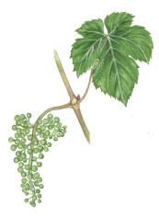
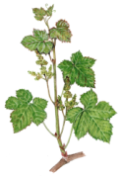
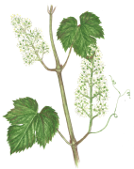
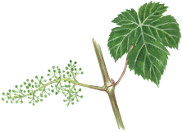

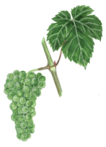
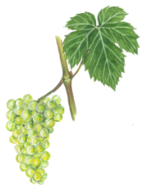

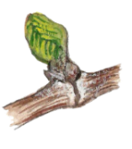
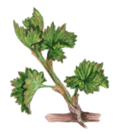


A kabócák elleni kezelések időzítése
Kiegészítő
1.
Kezelés
Kiegészítő
Lemosó
permetezés
0. kezelés
2. kezelés
3. kezelés
L1-es lárva
ellen
L3-as lárva
ellen
lárva +
imágó ellen
imágó ellen
tojás ellen
I. |  |  |  | II. |  |  |  | III. |  |  |  | IV. |  |  |  | V. |  |  |  | VI. |  |  |  | VII. |  |  |  | VIII. |  |  |  | IX. |  |  |  | X. |  |  |  | XI. |  |  |  | XII.
nyugalmi
időszak
virágzás
termés-
kötődés
bogyó
növekedés
Fürt fejlődés
zsendülés
érés
Tojás
Tojás
Lárva
Kifejlett egyed

Slide 21
Szőlőkabóca elleni engedélyezett készítmények
Normál termesztésben
készítmény neve | hatóanyag | hatóanyag |  | időszak | alk. száma | perm. forduló (nap) | É.V.I
 |  | lárva | kifejlett egyed
Actara SC | tiametoxam | +++ | +++ | gyümölcskötődéstől fürtzáródásig | 3 | 14 | 21
Reldan 22 EC | klórpirifosz-metil | +++ | +++ | fürtzáródásig, kivéve virágzásban | 2 | 7 | 14
Daskor | cipermetrin + klórpirifosz-metil | +++ | +++ | fürtzáródásig, kivéve virágzásban | 1 | 0 | 21
Karate Zeon 5 CS | lambda-cihalotrin | +++ | +++ | fürtzáródásig | 2 | 10 | 3
Decis | deltametrin | +++ | +++ | zsendülésig | 2 | 14 | 7
Decis Mega | deltametrin | +++ | +++ | zsendülésig | 3 | 14 | 7
Pyrinex 25 CS | klórpirifosz | ++ | + | érés kezdetéig, kivéve virágzásban | 2 | 14 | 21
Fendona 10 EC | alfametrin | +++ | +++ | érés kezdetéig | 2 | 14 | 7
Luzindo | klorantraniliprol + tiametoxam | +++ | +++ | gyümölcskötődés kezdetétől zsendülésig | 1 | 0 | 30
Nurelle-D 50/500 EC | cipermetrin + klórpirifosz | +++ | +++ | fürtzáródásig, de a fürtkezdemények növekedésétől a virágzás végig nem használható | 1 | 0 | 21
Bulldock 25 EC | béta-ciflutrin | +++ | +++ | érés kezdetéig, kivéve a fürtkezdemények növekedésétől virágzás végéig | 2 | 14 | 14

Slide 22
Hatóság által engedélyezett növényvédő szerek az amerikai szőlőkabóca ellen ökológiai termesztésben
2014 - 2015
!
Szükséghelyzeti – „120 napos” engedély: 2015.
Spruzit Schadlingsfrei | 4,59 g/l piretrum + 825,3 g/l repceolaj | ? | Vizsgálat alatt | 2015. augusztus 1 – szeptember 30-ig | 3 | 10 | 7

Slide 23
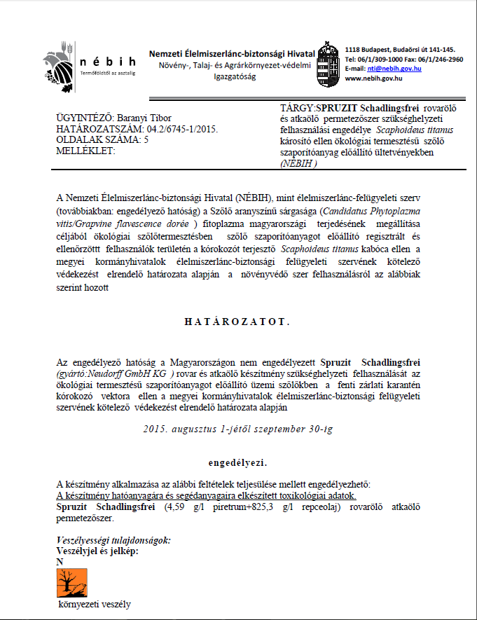
Új készítmény ökológiai szőlőtermesztésben kabócaimágók ellen: 2015. aug.6.
SPRUZIT (rovar -, atkaölő)
piretrum+repceolaj
Szükséghelyzeti felhasználásra FD-vektor ellen
A megyei KH-nál bejelentkezett, ellenőrzött felhasználóknak
2015. aug. 1-szept. 30.
III. forg. kategória

Slide 24
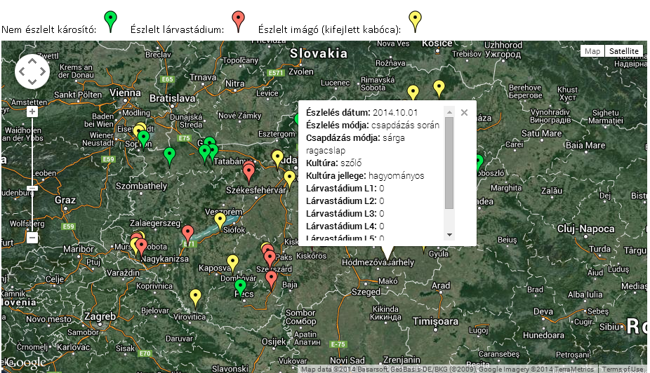
Károsító monitoring rendszer
https://karositomonitoring.nebih.gov.hu/Terkepek/AmerikaiSzolokabocaMap.aspx

Slide 25
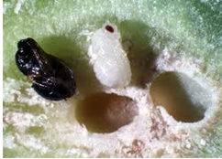
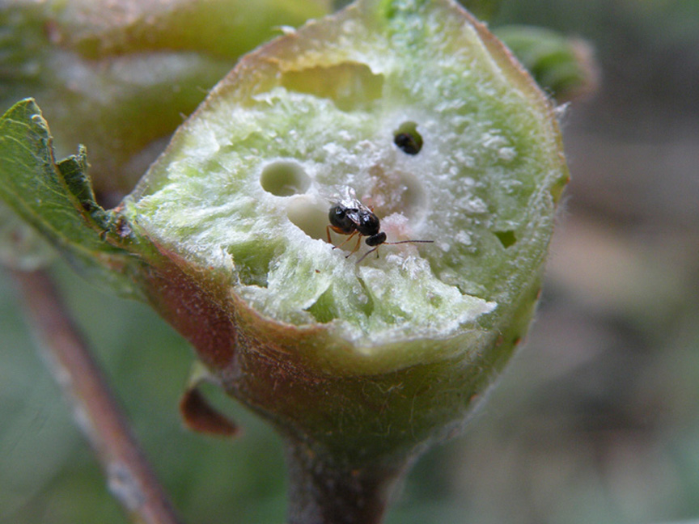
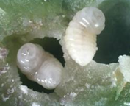
Szelídgesztenye-gubacsdarázs - Dryocosmus kuriphilus Yasumatsu
Fotó: Giovanni Bosio
szükséghelyzeti határozat megszűnt (de Anglia védett zóna)
a szelíd-gesztenye legjelentősebb kártevője
50-75%-os terméskiesés
Európában 2002-től (Olaszország)
1. Felszámolás
2. Visszaszorítás
3. Hosszú távú védekezés

Slide 26
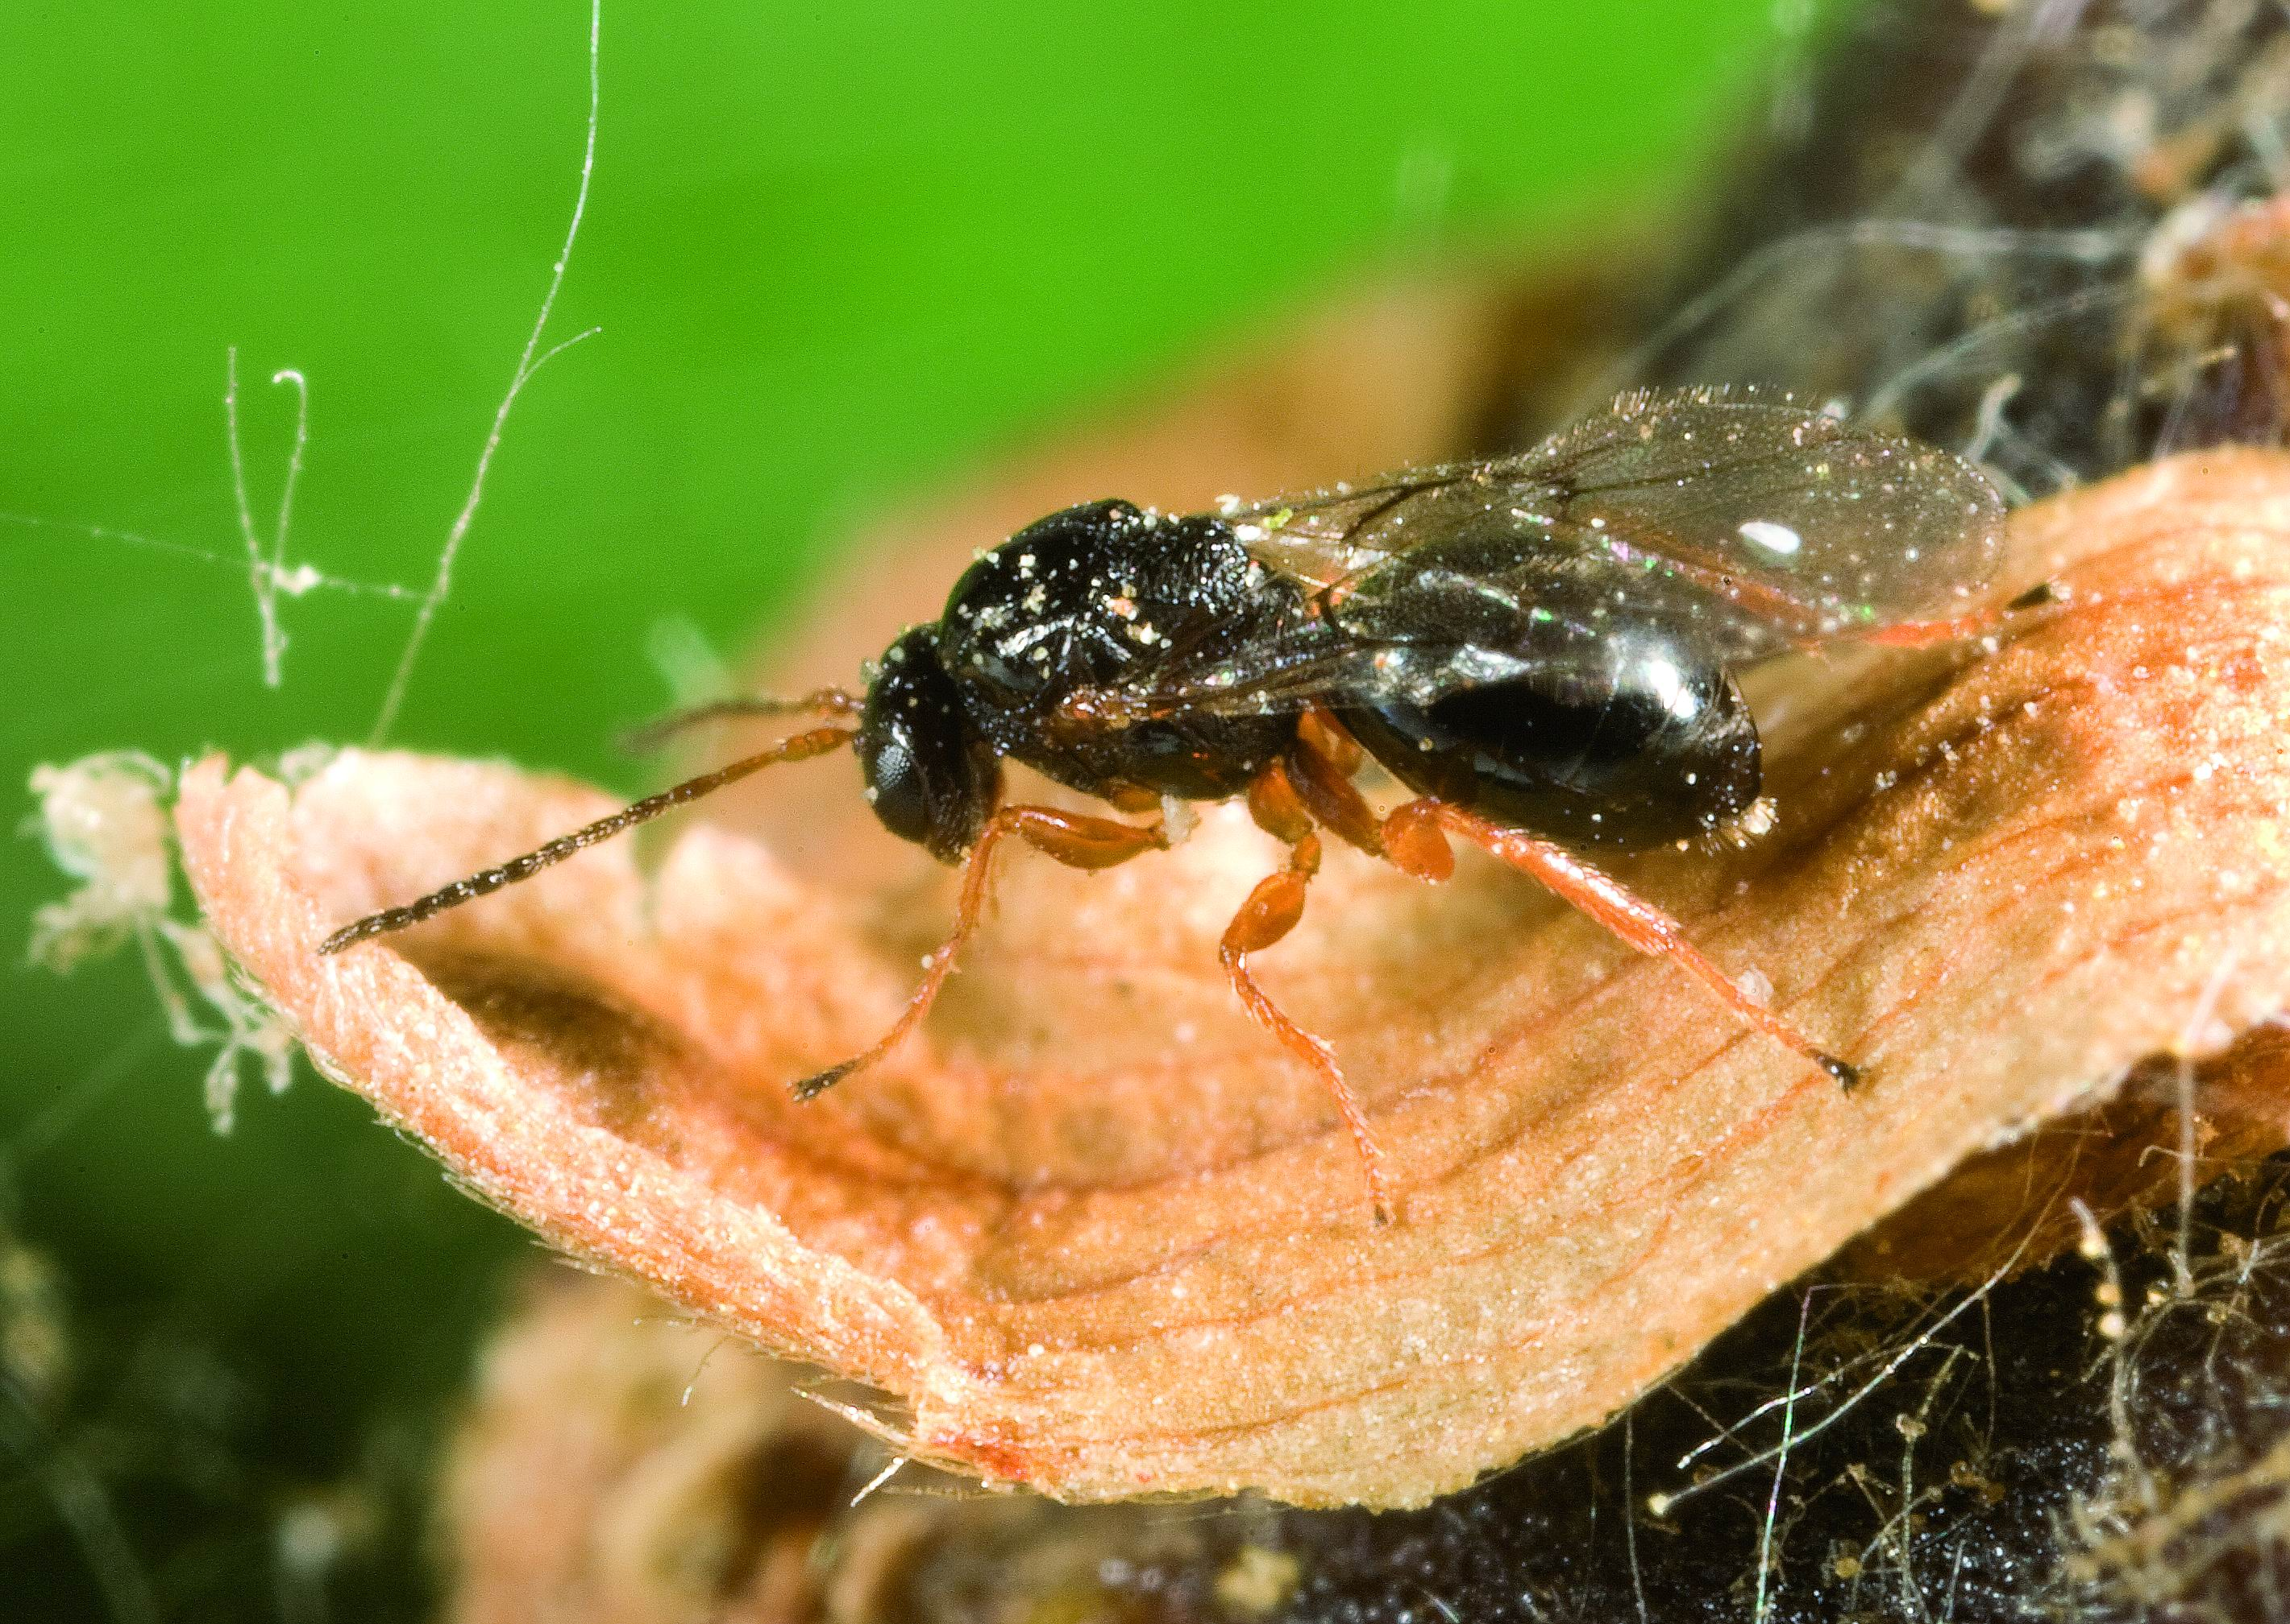

Slide 27
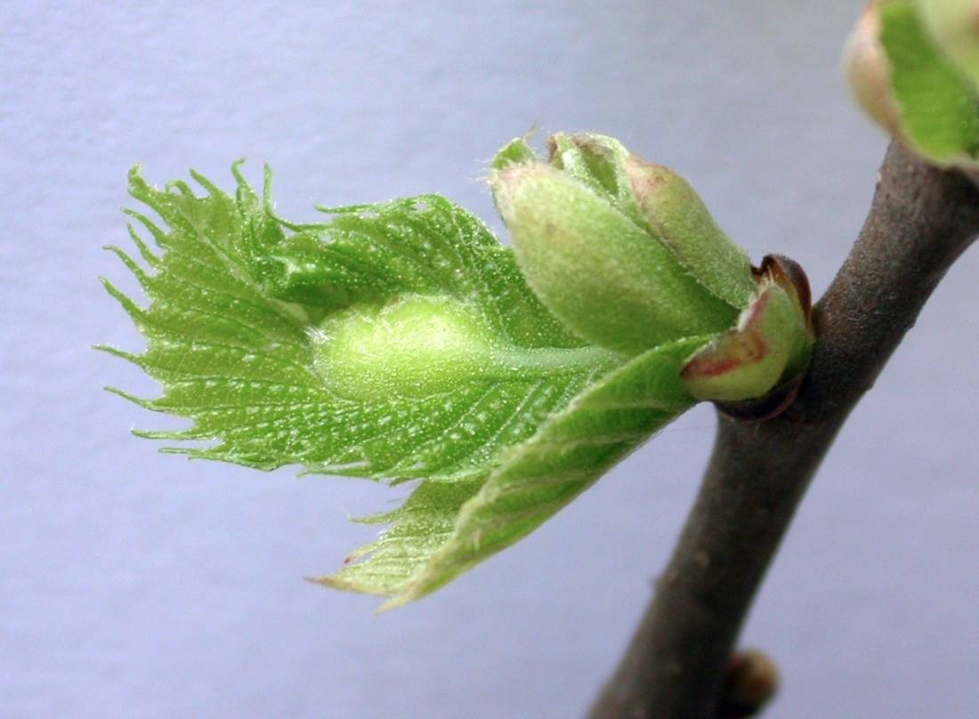
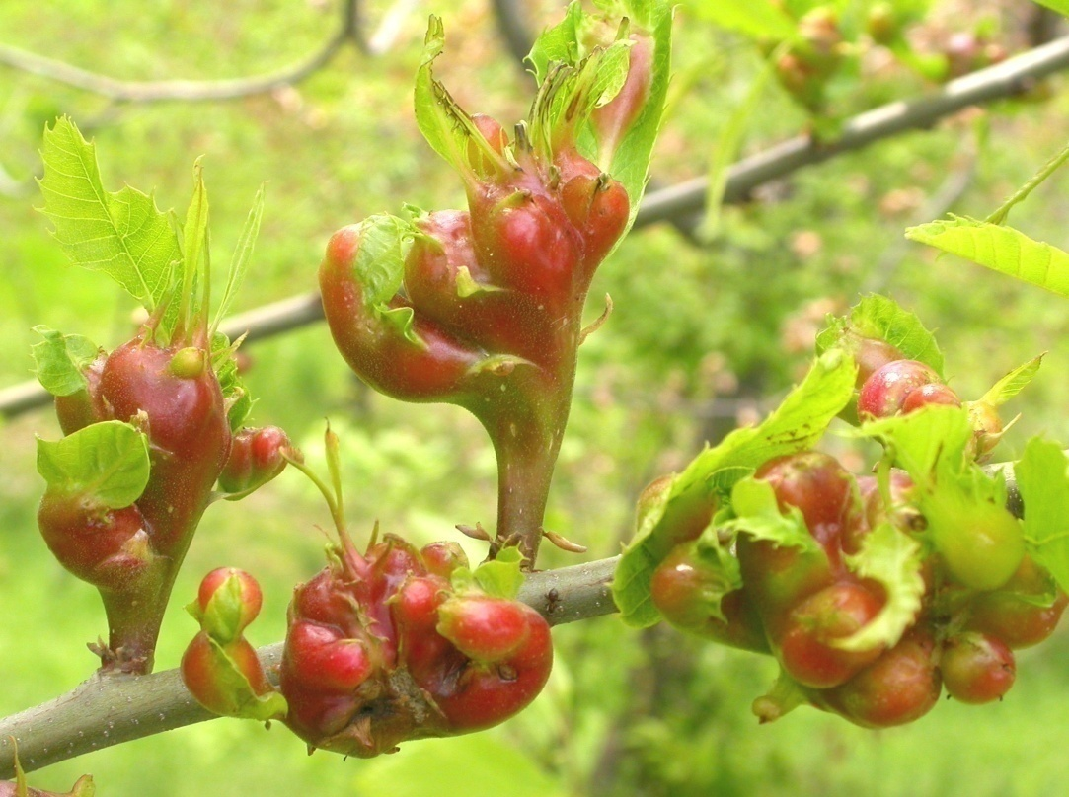
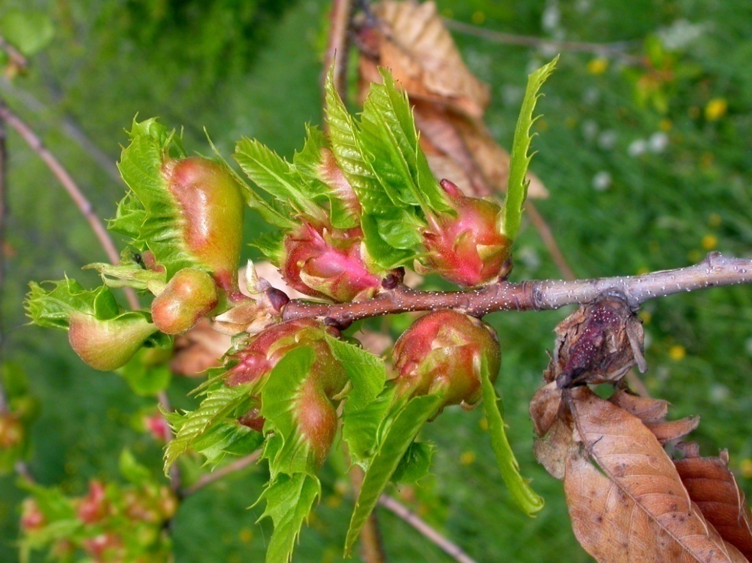
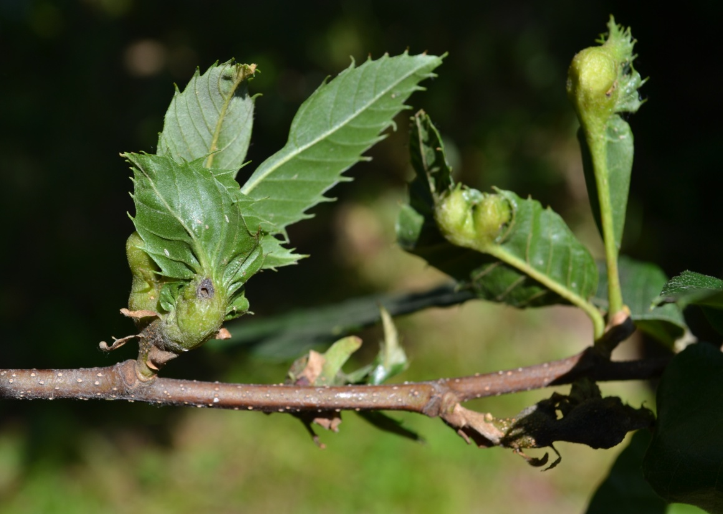

Slide 28
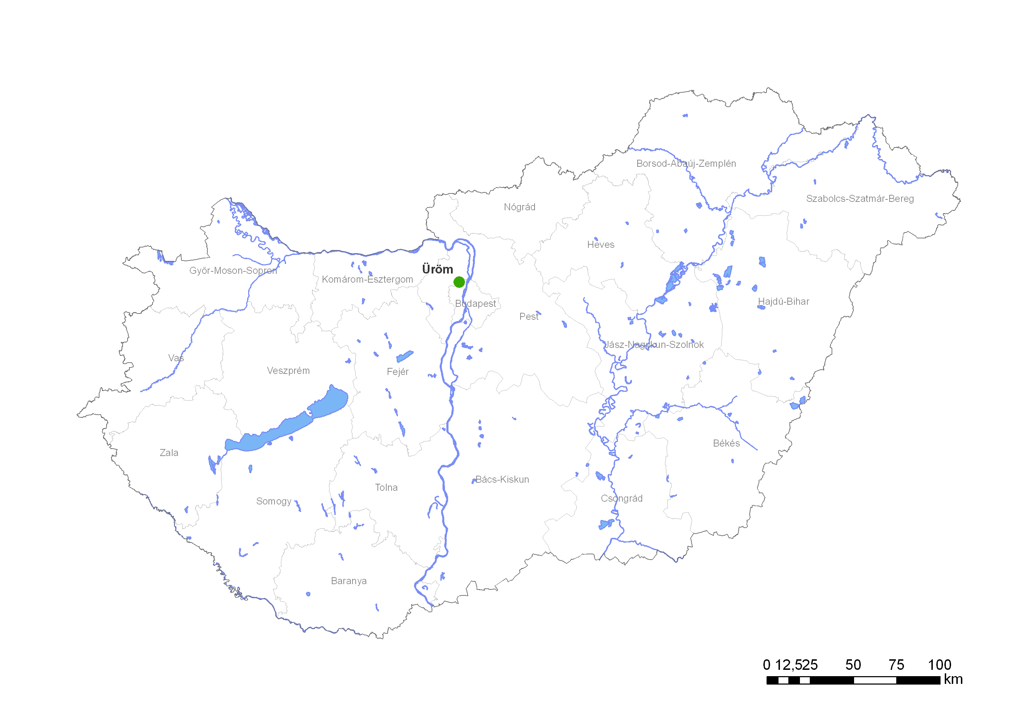
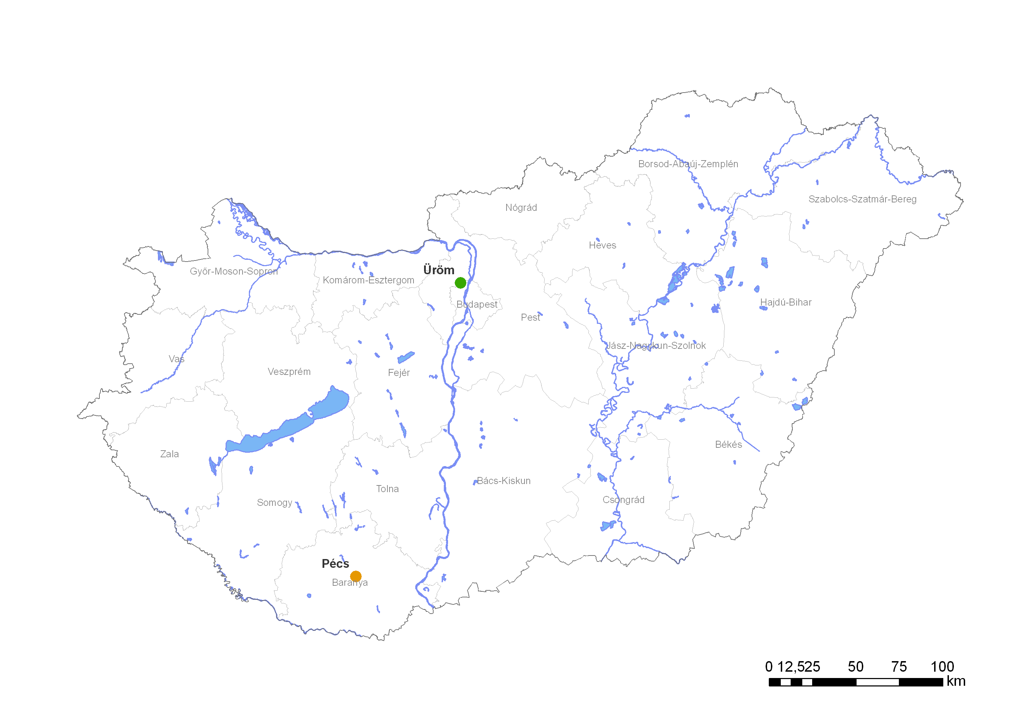
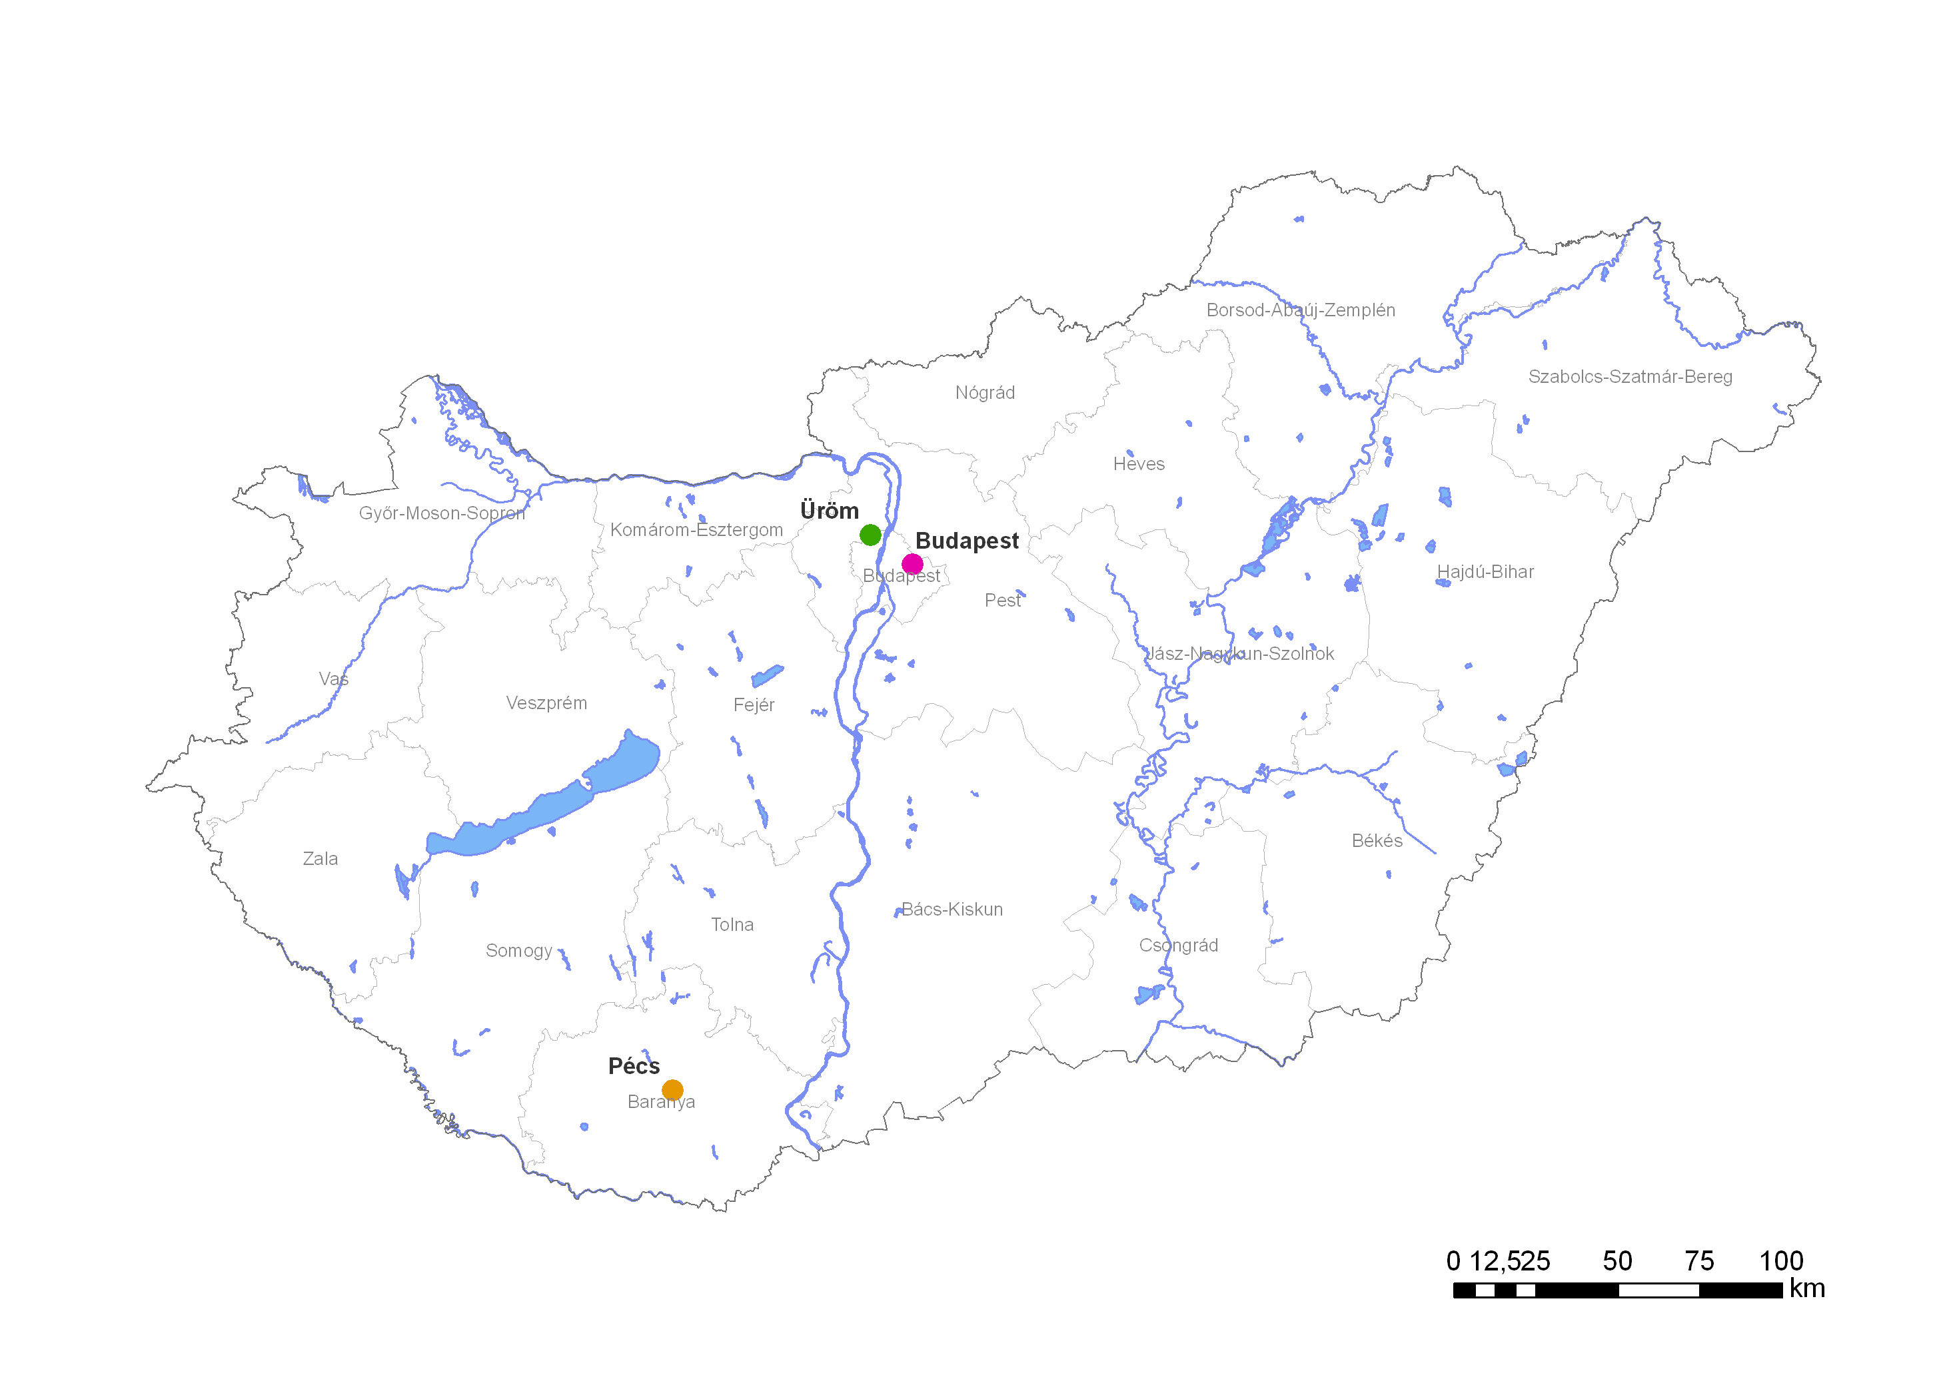
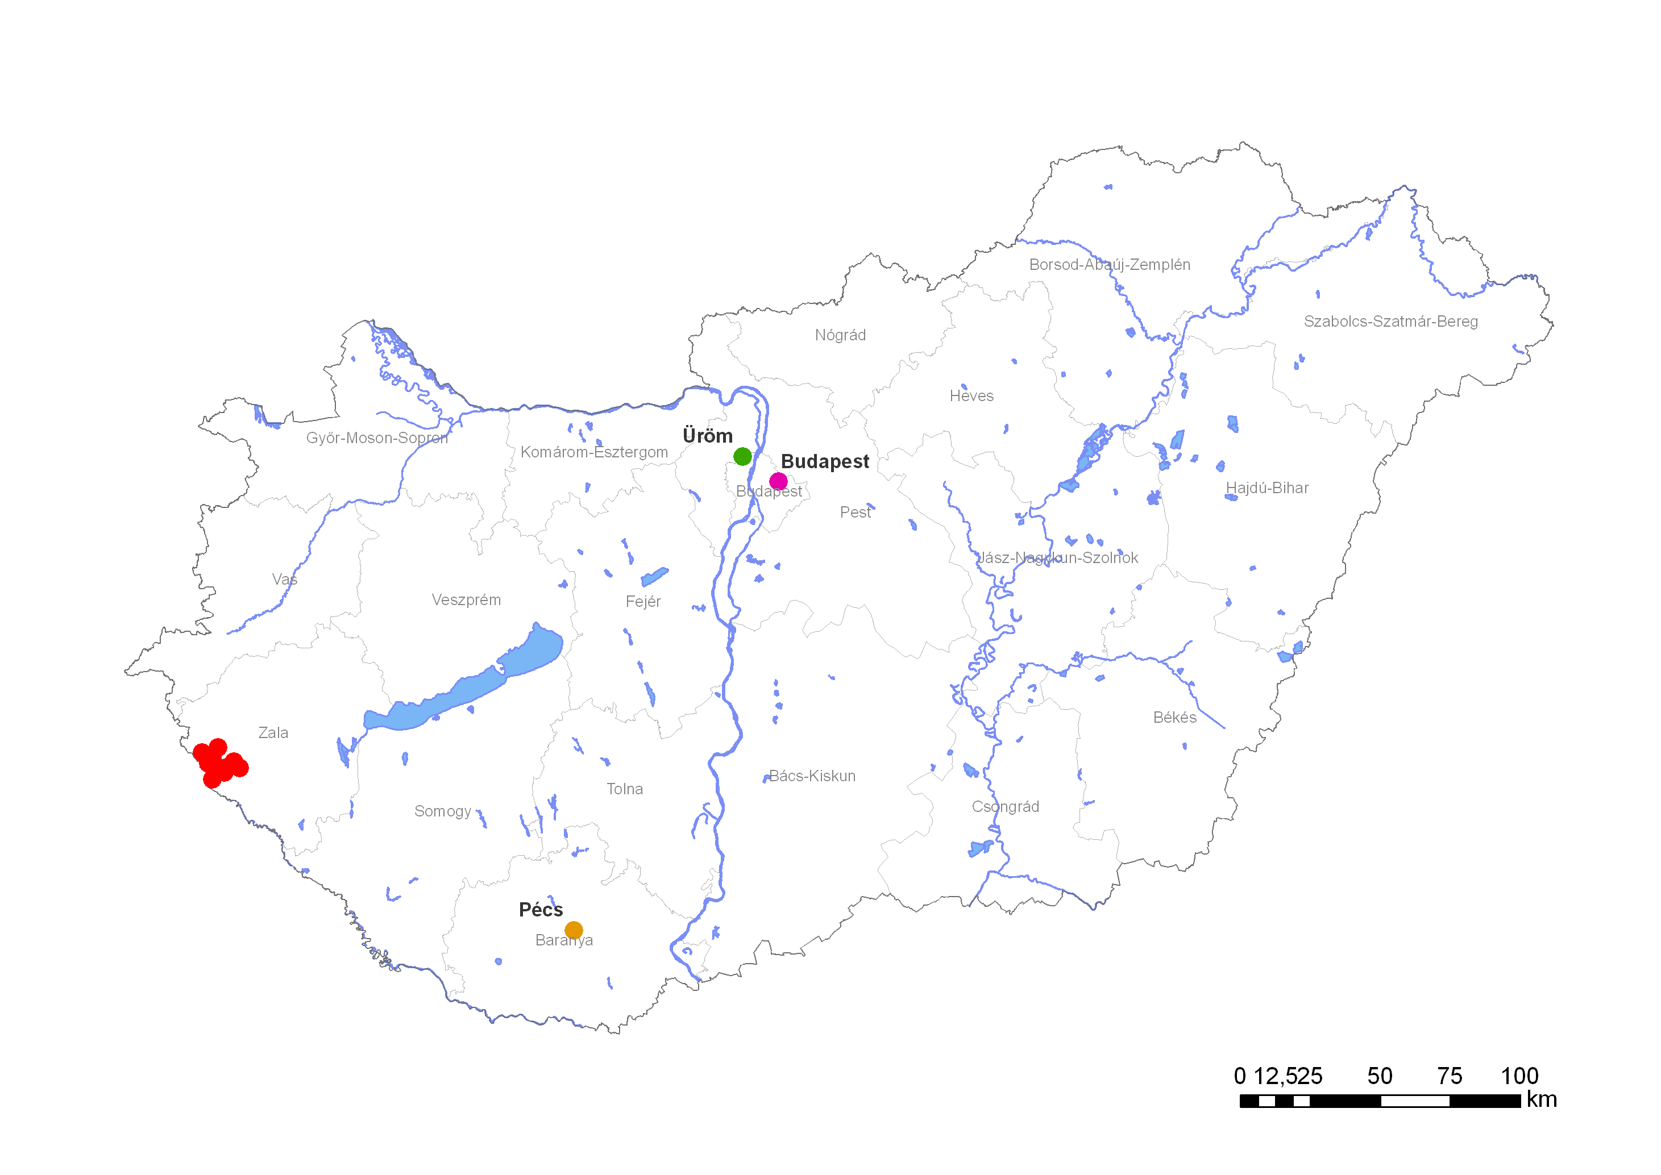
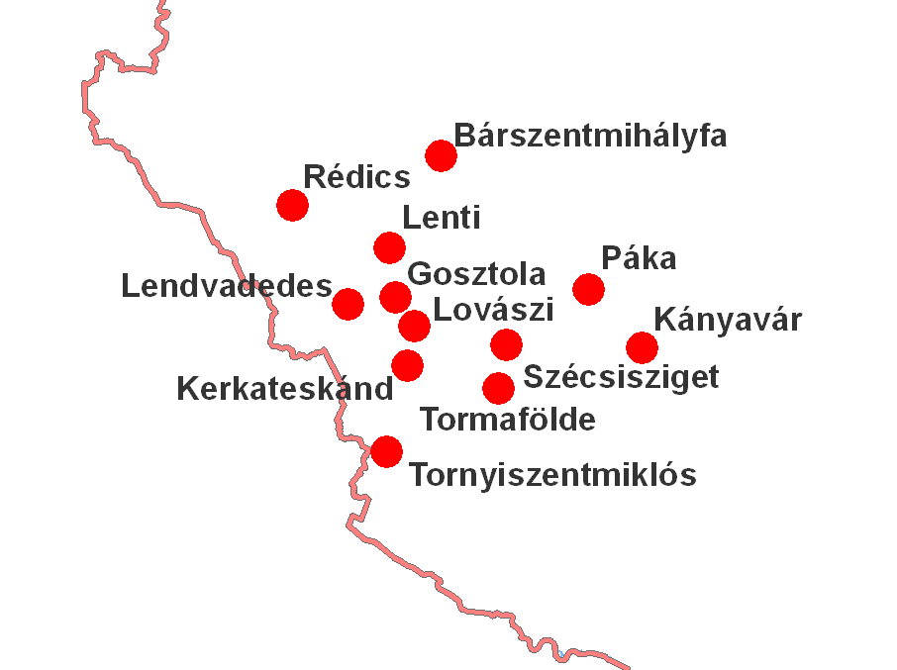
Dryocosmus kuriphilus előfordulása Magyarországon
(2009-2013)
2013 fertőzés
2013 fertőzés
(2009-es behozatalhoz kapcsolható fertőzés)
Természetes terjedés
2010 (felszámolt)
2009 (felszámolt)
Ültetési anyag behozatala Olaszországból
28

Slide 29
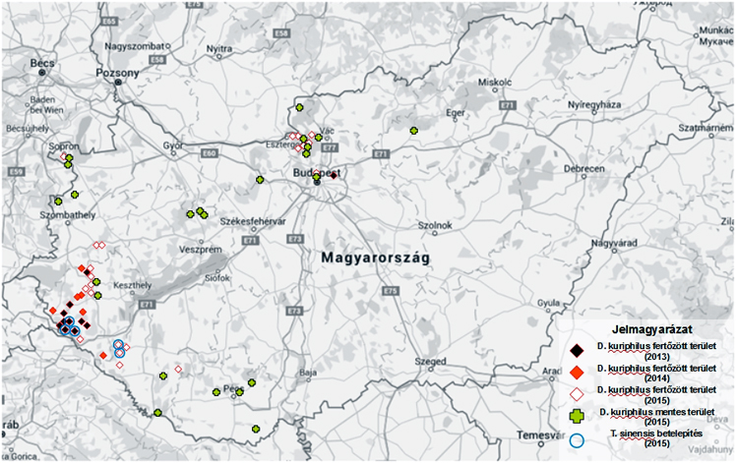

Slide 30







Megoldás a természetes ellenség

Slide 31
Miért aTorymus sinensis?
Specialista parazitoid faj - monofág
Más gazda nem ismert
Életciklusa szinkronban van a DK életciklusával
Nincs vagy minimális potenciális hatás az ökoszisztémákra
Pozitív eredmények Japánból (1982); Olaszországból (2003-tól), Franciaországból (2011-től) – 50-90% effektivitás

Slide 32
TS betelepítési eredmények:
 | Ősz DK kamra | TS lárvák száma | Kamra/ gubacs | Gubacs TS lárv. | Paras. ráta
Dobri 1 (TS) | 364 | 249 | 3,6 | 93 | 68,4
Dobri 2 (TS) | 240 | 218 | 2,4 | 100 | 90,8
Dobri 3 (TS nélkül) | 279 | 225 | 2,8 | 98,2 | 80,6
Dobri, száraz anyag | 290 | 196 | 2,9 | 89 | 67,6
Tornyiszentmiklós (TS) | 360 | 266 | 3,6 | 98 | 73,9
Tornyiszentmiklós (kilátónál)(TS) | 227 | 201 | 2,3 | 99 | 88,5
Tornyiszentmiklós (TS nélkül) | 241 | 157 | 2,4 | 76 | 65,1
HUNGARY, Iharosberény 2015
Iharos 1 | 347 | 129 | 3,5 | 69 | 37,2
Iharos 2 | 225 | 91 | 2,3 | 59 | 40,4
Iharos 3 | 226 | 66 | 2,3 | 45 | 29,2
Iharos 4 | 194 | 132 | 1,9 | 81 | 68
Iharos 16 | 222 | 70 | 2,2 | 44 | 31,5
Iharosberény, száraz gubacsok | 253 | 91 | 2,5 | 53 | 35,9

Slide 33


Rhagoletis completa
Dióburok légy
Jogszabályi státusz: 7/2001 1A/I
Elterjedése:
  É-Amerika
    Kanada
    USA
  Európa:
    Svájc 1983
    Németország 1993
    Szlovénia 1997
    É-Olaszország 1998
    Horvátország 2003
    Franciaország 2007
    Ausztria 2008
    Magyarország 2012
Tápnövény: Juglans spp.
50% -os kárt okozhat
Hosszú távú védekezés
1.
2.
3.
Felszámolás
Visszaszorítás
Notes:
Előfordulása Szlovénia (1997), Észak-Olaszország (1998), Németország (1993), Horvátország (2003), Franciaország (2007) és Ausztria (2009)

Slide 34


Felderítés: 2007-től csapdák kihelyezésével
Első észlelés és kimutatás: 2011. október, Kőszeg (Nyugat-magyarországi Egyetem)
Hatósági kimutatás: 2012. július, Kőszeg

Slide 35

Rhagoletis completa előfordulása 2012-ben Magyarországon
a csapdázási eredmények alapján
2013
Lengyeltóti
2012
Segesd

Slide 36




dióburok-gabonalégy
Polyodaspis ruficonis
dióburok-légy Rhagoletis completa
Kártételük és lárváik igen hasonlók , de az imágók és a bábok alapján könnyen megkülönböztethetők

Slide 37

Fotó: Bodor János

Slide 38
Hatósági javaslataink a dióburok légy elleni védekezéshez
sárga ragacsos illatcsalétekkel kiegészített csapdák kihelyezése
a talaj fóliatakarása az áttelelés megakadályozására
lehullott zöld termésburok és a burokmaradványok megsemmisítése égetéssel
növényvédő szeres kezelés – a populáció gyérítésére
deltametrin, zeta-cipermetrin, tiakloprid, acetamiprid hatóanyagú készítményekkel (eseti felhasználási engedély)

Slide 39



Drosophila suzukii
Foltosszárnyú muslica
2012: M7 autópálya mentén (Táska pihenőhely, Somogy): 5 egyed
2013: M1 autópálya mentén (Mosonmagyaróvár, Győr): 1 egyed
M7 autópálya mentén (Letenye, Zala): 1 egyed
(Táska pihenőhely, Somogy): 1 egyed
2014: Bizonyos helyeken tömeges (Komárom, Győr)
Hosszú távú védekezés
1.
2.
3.
Felszámolás
Visszaszorítás
Notes:
2013 januárjában az MTA Agrártudományi Kutatóközpont Növényvédelmi Intézetének kutatója bejelentette, hogy az M7-es autópálya mentén kihelyezett egyik almaecetes csapdában az előző év őszén megtalálták az Európában rohamosan terjedő új gyümölcsmuslica néhány példányát. Magyarországon ez az első észlelés, a hazai autópályák mentén megjelenő inváziós rovarfajok kimutatására folytatott kutatási program eredménye. 2013-ban a növényvédelmi szervezet országos felderítést indít a károsító terjedésének nyomon követésére. Ennek alapján tesz hatósági javaslatot a termelőknek, forgalmazóknak és a lakosságnak a muslica elleni védekezésre.

Slide 40
Az EPPO 2011-ben PRA alapján
a sürgős fellépést igénylő károsítók közé sorolta a Drosophila suzukiit
  Japánból származik, jelen van
    Dél- és Kelet-Ázsia
    É- Amerika, Kanada
    Európa
    Spanyolország 2008
    Olaszország 2009
    Dél- Franciaország 2010
    Svájc, Szlovénia 2011
    Oroszország
    Ausztria 2011
    Magyarország 2012

Slide 41


Gazdanövényei:
bogyósok (szamóca, málna)
csonthéjasok (cseresznye, őszibarack, kajszi, szilva) – meggy – Európában még nem!
előfordulhat szőlőn, almán, körtén is

Slide 42


Kártétel:
áprilistól- novemberig károsít
tojásait egészséges érőfélben lévő gyümölcsökbe rakja
(2-3 db/gyümölcs)
lárvák a gyümölcshúsból táplálkoznak
a termés besüpped, majd elrothad
Szaporítóanyaggal nem terjed, a termést károsítja, az nem tehető vizsgálatkötelessé
A védekezés a termelő feladata lesz

Slide 43
Közeljövőben fenyegető
nem-honos károsítók

Slide 44
Közeli időszakban fenyegető
nem-honos károsítók
Karantén státusz (EU, HU)
szükséghelyzeti határozat
Anoplophora chinensis | Q | 2012/138/EU
A. glabripennis | Q | 2015/893/EU
Bursaphelenchus xylophilus | Q | 2012/535/EU
Epitrix spp. | - | 2012/270/EU
Xylella fastidiosa | Q | 2015/789/EU
Pseudomonas syringae pv. Actinidiae | - | 2012/756/EU
Pomacea insularum |  | 2012/697/EU

Slide 45




Ázsiai cincérek (Anoplophora sp.)
Fő forrás: Kína!
Anoplophora chinensis
szemcséshátú csillagoscincér
Anoplophora glabripennis
simahátú csillagoscincér
Bekerülés:
Növényanyaggal
Fa-csomagolóanyaggal
Felderítése:
faiskolák, árudák
forgalmazó helyek
határkirendeltségek
és azok környéke
parkok
Kínai árut behozó cégek
(pl. kertépítési köveket)
fa-csomagolóanyag (raklap) gyártók
és azok környéke
parkok

Slide 46



Slide 47
Gazdanövényei
Anoplophora chinensis (szemcséshátú csillagos cincér)
Polifág kártevő
  őshazájában (Kínában és a Távol-Keleti országokban) a citrusfélék,
  egyéb lombhullató fák - elsősorban Acer fajok és Aesculus hippocastanum, Alnus spp., Betula spp., Carpinus spp., Cornus spp., Corylus spp., Malus spp., Platanus spp., Populus spp., Prunus laurocerasus, Pyrus spp., Rosa spp., Salix spp. és Ulmus
Anoplophora glabripennis (simahátú csillagos cincér)
Polifág kártevő
  lombhullató fák (elsősorban Populus, Salix, Acer fajok)

Slide 48







Jan - Dec
Életciklus
Lárva
2 -3-4? év…
Rágcsálék
Május - Nov
Imágó
Báb
Tojás
Jun - Aug
Május vége – Okt. eleje
Jun - Aug
Röp-
nyílások
Jan - Dec

Slide 49




Rágcsálék
Notes:
A lombardiai felderítés csúcspontja
49

Slide 50



Bursaphelenchus xylophilus
Fenyőrontó fonálféreg

Slide 51


Bursaphelenchus xylophilus vektora (Monochamus cincérfajok) és a vektor kártétele

Slide 52

Az Ophiostoma picea kékfestő gomba megjelenése utalhat a fonálféreg jelenlétére

Slide 53
Hatósági intézkedések ha bekerül
Körülhatárolt terület létrehozása
Fertőzött terület – az összes gazdanövény tarvágás: (100-) 500 m sugarú területen
Puffer zóna: a fertőzött területtől számított, minimum 6 km; 20 km – felderítés, mintavétel
Kétféle stratégia alkalmazható:
Felszámolás : radikális, „ameddig csak lehet”!
Visszaszorítás - tarvágás nem kell, de fokozott követelmények a felderítésre (vektor is) és a mintavételre
Szállítási követelmények:
Növényútlevél a mentes növényanyagra és hőkezelt faanyagra, ISPM-15 szerinti hőkezelés és jelölés fa-csomagolóanyagra

Slide 54



Epitrix fajok: burgonyabolhák
E. tuberis, E. similaris, E. cucumeris
Észak-Amerikában honos burgonyakártevők
EPPO Akciós listáján 2010 óta
EU: szükséghelyzeti határozat
Epitrix tuberis: a legveszélyesebb, Európában még nincs
2004: Fertőzés észlelése Portugáliában – okozója ismeretlen
Epitrix similaris – gumókártétel okozója
Epitrix cucumeris -gumókártétel??

Slide 55

Epitrix tuberis Észak-Amerikában
Kártétel levélen: imágó lyukakat rág (1-2 mm)

Slide 56

Epitrix lárvák okozta jellegzetes felszíni kártétel gumón
Fő kártétel:
a lárva táplálkozási járatai a gyökérzeten és a gumón
Elsősorban minőségrontó hatás – esetenként eladhatatlanná válik az egész gumótermés;
csökkenhet a tárolhatóság is.

Slide 57

Epitrix tuberis lárvája okozta kártétel
Észak-Amerikában
THE INSECTS
E. tuberis a feldolgozási minőséget is rontja

Slide 58

Epitrix similaris okozta kártétel Portugálában
Kezelés nélkül nagy gazdasági kártétel valószínű – akár 80% is.
2008-ban a Portugáliában feldolgozásra feladott egész burgonya szállítmányokat utasítottak vissza Franciaországban és Spanyolországban.

Slide 59

Az Epitrix similaris életciklusa: kb. 6 hét
bogárkártétel
Áttelel a talajban
kb. 200 tojás/nőstény

Slide 60


Gazdanövények
Fő gazdanövények
  burgonya,
  paradicsom,
  tojásgyümölcs,
  dohány
Gyomnövények
  Solanum nigrum,
  Datura stramonium

Slide 61
Védekezési lehetőségek a termőhelyen
a szezon elején végzett kiegészítő rovarölő szeres (neonikotinoid - acetamiprid - és szintetikus piretroid - bifentrin) kezelések csökkentik a gumókártételt.
Kétéves vetésforgó, az árvakelések és gyomok irtása.

Slide 62





Xylella fastidiosa
– a következő?
Egyik vektora:
Philaenus spumarius – elterjedt Európában
A baktérium lezárja a fatestben a víz+ tápanyag áramlást - levélszél perzselődés,
levélhervadás és ágszáradás, elhalás és törpülés, súlyos fertőzéskor fapusztulás
Amerikai kontinensen

Slide 63


Behurcolás
EU-n kívülről?
Vitis növény import tilos!
De: dísznövények – kávé, leander
EU-tagállamból: Dél-Olaszországban a Xylella olajfán, mandulán, cseresznyén, rozmaringon, stb. –
szőlőn még nem azonosították
De: óvatosan az olasz oltvánnyal!
Costa Rica, Honduras
Szükséghelyezteti határozat behurcolása és terjedése ellen – újabb szigorítás

Slide 64
A burgonya zárlati és nem-honos károsítóinak elterjedésével kapcsolatos
aktuális kérdések

Slide 65

Clavibacter michiganensis ssp. sepedonicus előfordulása 2004-2013
Nógrád (Szécsény)1 ha
Jász- Nagykun Szolnok (Fegyvernek) 2,5 + 0,5 ha
2014 4 ha
2005-2013 0 ha
2004 9 ha (vető)

Slide 66










Ralstonia solanacearum fertőzés Magyarországon
étkezési burgonyában 2007-2014
Kesznyéten
Abádszalók
Kisújszállás
2014 13,4 ha
2013 58,8 ha
2012 25,5 ha
2011 19 ha
2010 6,5 ha
2009 48,90 ha
2008 1,00 ha
2007 135,00 ha
NTKSZ
Térinformatikai Laboratórium

Slide 67






Ralstonia solanacearum fertőzés Magyarországon vetőburgonyában 2007-2014
Sajópüspöki
Újfehértó
Keszthely
2014 0 ha
2013 3 ha
Zákányszék
2012 0 ha
2011 0 ha
2010 1,5 ha
2009 0 ha
2008 25,6 ha
2007 13,0 ha
NTKSZ
Térinformatikai Laboratórium

Slide 68


Clavibacter
Tünetek - a föld feletti részeken
Ralstonia
A kórokozó évekig tünetmentesen jelen lehet a zöld növényi részekben és a gumóban
Ha a növény fertőzött, kevésbé jellemző a látencia
  Csúcsi levelek színelváltozás nélküli hervadnak – éjszaka regenerálódnak
a szár metszfelületén nyomásra baktériumnyálka válik ki
  magas nappali hőmérsékleten a hervadás állandósul, a növény összeesik, elpusztul
Eleinte levélszélek barnulnak
később a levelek szabálytalan alakúvá válnak
Levélér-közök elszíneződnek (sárgás, narancssárgás, klorotikus)
a fertőzött levél, szár elpusztul

Slide 69


Clavibacter
Tünetek - a gumón
Ralstonia
  edénynyaláb üveges, puha (köldök- közeli részeken)
  a gyűrű sárgára színeződik
  nyomásra sajtszerű massza
  a gumó felszínén repedések jelennek meg, amelynek szélei gyakran vörösesbarnák
  edénynyaláb gyűrű üvegszerű, sárgától a világosbarnáig
  nyomásra krémszerű nyálka válik ki, majd megbarnul
  baktériumnyálka kiszivárog a szemeknél is, amelyekhez a talajrészecskék odatapadhatnak
Gyűrűs rothadás jelleg megfigyelhető esetenként a pektolotikus Erwinia (Pectobacterium és Dickeya) fajoknál is

Slide 70
A kórokozók ökológiája
Clavibacter
Ralstonia
inkább a hűvösebb éghajlatú országokban fordul elő
elsősorban a meleg égövi országokban fellépő betegség, a 3. rassza a mérsékelt égövben fordul elő, öntözéses körülmények tovább kedveznek a terjedésnek)
felszíni vizekben való jelenléte május végétől október végéig jellemző, amikor a víz hőmérséklete meghaladta a + 15 °C-ot

Slide 71
A kórokozók terjedése
Clavibacter
Ralstonia
Táblán belül és azok között a művelő és betakarító gépek útján terjed, fertőzőképességét hosszú hónapokon keresztül megőrzi
Nagy távolságra: fertőzött gumóval terjed
a talajban és felszíni vizekben nem marad fenn
a felszíni eredetű öntözővízzel bizonyítottan terjed (a 3. rassz)
a felszíni vizek partján élő Solanum dulcamara (csucsor) növényeken marad fenn
talajba került növénymaradványokon is fennmarad
egyéb gazdanövényei: paradicsom, paprika, tojásgyümölcs, muskátli, csucsor
egyetlen jelentős gazdanövénye: burgonya

Slide 72
Intézkedés fertőzés esetén
Clavibacter
Ralstonia
nem csak a fertőzött tételre/területre
a cél a felszámolás (ahol lehet),
hasonlóak mindkét károsítóra
Intézkedések
a fertőzött mintát adó táblára, tételekre
a termőhely többi táblájára, burgonya tételére
a fertőzéssel bármely származási vagy termelési kapcsolatba kerülhetett táblákra, burgonya tételekre

Slide 73
Növények/gumók ártalmatlanítása
Fertőzött tételek | Feltételezetten fertőzött tételek (a termőhely egyéb tábláiról és a termőhelyen kívülről)
elégetés, elhelyezés hulladék lerakóban ipari feldolgozás hulladék-ártalmatlanítóval rendelkező üzemben egyéb (komposztálás, közvetlen etetés, biomassza) emberi, állati fogyasztásra hőkezelés után | áruburgonyakénti felhasználás, hulladékártalmatlanítóval rendelkező üzemben étkezésre (max. 30 kg-os zsákokba) v. takarmányozásra; ipari feldolgozás hulladékártalmatlanítóval rendelkező helyen; egyéb engedélyezett (helyszíni komposztálás/silózás, biogáz, vissza a földre-téli fagy
Notes:
,

Slide 74
A fertőzési esetek tanulsága - követelmény
Saját célú vetőburgonya előállítás esetén nyilvántartásba kell venni a termelőt a 7/2001 (I. 17.) FVM rendelet 33.§ (2) a) pontja szerint:
  vetőburgonya előállításra vonatkozó vizsgálatok elvégzése, mintavétel laboratóriumi vizsgálatra
  fémzárolás nem szükséges
Felhívni a megyei burgonyatermelők figyelmét erre a követelményre

Slide 75

A legújabb burgonyakárosító: Candidatus Liberibacter solanacearum a láthatáron
„zebracsíkosság”
Sütéskor egyenetlen elszíneződés

Slide 76

A legújabb burgonyakárosító: Candidatus Liberibacter solanacearum
„zebracsíkosság”
Edénynyaláb barnulás, nekrózis

Slide 77

A legújabb burgonyakárosító
Candidatus Liberibacter solanacearum
fitoplazma-szerű tünetek

Slide 78

A legújabb burgonyakárosító
Candidatus Liberibacter solanacearum
léggumó képződés,
korai csírázás

Slide 79

A legújabb burgonyakárosító
Candidatus Liberibacter solanacearum
Paradicsomon:
levélcsavarodás és levélsárgulás, törpülés +
gyenge terméskötődés, alaktalan, rossz minőségű termések

Slide 80


A legújabb burgonyakárosító:
Candidatus Liberibacter solanacearum burgonyán: „zebracsíkosság”
Kórokozó: CLs
A és B haplotípus: burgonyaféléken (burgonya, paradicsom, paprika, padlizsán, dohány)
C és D haplotípus: ernyősvirágzatúakon
(sárgarépa, zeller)
Terjesztő (vektor): levélbolhák: Psylloidea
Bactericera cockerelli csak
Trioza fajok, más Bactericera fajok
Jelenlét Európában
Nem ismert!
FI, FR, NO, ES, SE

Slide 81
Egyéb nem listás, figyelemfelkeltő károsítók

Slide 82

„vadgesztenye baktériumos fekélye” – Pseudomonas syringae pv. aesculi
2013. 05.
Gödöllői Királyi Kastély
Aesculus carnea, fajta: Briotii
fotó: Dr. Vajna L.

Slide 83



Elpusztult fa
Másodlagosan betelepedő gyengültségi parazita gomba:
Schzizophyllum commune
Fekete foltok az előző évi folyás nyomai
fotók: Dr. Vajna L.

Slide 84

Díszbogarak-
Buprestidae
Lamprodila festiva – boróka-tarkadiszbogár
1999 óta Magyarországon (Barcsi Ősborókás Természetvédelmi Terület)
2014 Óbudán tömegesen
Védett faj, a természetvédelmi értéke 50 000 Ft
A lárváik ciprusfélék kérgében és fájában rágnak kanyargós járatokat, egy év alatt fejlődnek ki
A bogár 6-11 mm-es, június-júliusban repül

Slide 85




A boróka-tarkadíszbogár friss röpnyílásai
Fotó: Németh Tamás
Fotó:Rahmé Nikola
Kora reggel a napsütésre váró bogarak az ágak végén ülnek.
Fotó:Rahmé Nikola
Fotó: Németh Tamás

Slide 86



QR-kód
https://www.nebih.gov.hu/szakteruletek/szakteruletek/noveny_talajvedelmi_ig/szakteruletek/nov_eg/neukarositok

Slide 87








Kiadványaink
Növény-egészségügyi információs oldalak
Tünet ismertetők

Slide 89

Nyitott szemmel növényeink védelmében!
FIGYELJEN – LÁSSON- ÉRTESÍTSEN!
felügyelet
terjedésüket megállíthassuk!
kutatás
többet tudjunk róluk!
termelés
termékével ne terjessze!
lakosság
megvédje, amit nevel!
megőrizzük, ami díszít!
Köszönöm a figyelmet !

